Slide 1
ШЕБЕР ҰСТАЗ – ТАБЫСТЫ ОҚУШЫ
Астана, 2024

Slide 2
АТТЕСТАТТАУ
Мұғалімнің үздіксіз кәсіби даму факторы
Өзін-өзі тәрбиелеуді және қызмет бабында өсуіне ынталандыру
Әлеуметтік әділдік
Білім алушылардың жетістіктері арқылы педагог қызметін объективті бағалау жүйесі
Академиялық адалдық

Slide 3
Аттестаттау комиссиясы жылына бір рет шешім қабылдайды
2-т, 9-т
Білім беру ұйымы педагогтерге аттестаттау материалдарын қалыптастыруға жәрдемдеседі
4-т, 79-т
Сабақ (іс - шара, ұйымдастырылған қызмет) - оқыту әдістемесін меңгерудің негізгі көрсеткіші
3-т, 49-т
Білім алушылардың білім сапасының динамикасы - педагог үшін қызмет тиімділігінің негізгі көрсеткіші
3-т, 1-т
3

Slide 4
40 000-нан астам екінші, бірінші, жоғары санатты педагог аттестаттаудың қолданыстағы форматына көшеді.
мектеп педагогтері жаңа форматқа ағымдағы жылдың 31 желтоқсанына дейін;
басқа білім беру ұйымдарының педагогтері 2025 жылғы 31 желтоқсанға дейін ауысады.
4-т, 84-т, 76-т
уақытша еңбекке жарамсыз тұлғалар үшін;
декреттік демалыстан шыққан тұлғалар үшін;
білім беру ұйымдарынан Министрлікке, білім басқармаларына, әдістемелік кабинеттерге ауысқан педагогтер үшін санаттың қолданыс мерзімі 1 жылдан 2 жылға дейін ұзартылады
2-т. 51-т

Slide 5
ПББ тестін
басшылардың орынбасарлары да, әдіскерлер де тапсырады
2-т, 32-т
Педагог жетістіктерінің тізіміне шығармашылық , спорттық конкурстар мен жарыстар енгізілді
2-т, 51-т
Басшылар үшін ПББ тесті ҚР «Сыбайлас жемқорлыққа қарсы іс-қимыл туралы» Заңынан 10 сұрақпен толықтырылды
3-т, 79-т

Slide 6
ПББ тестін тапсыру тәртібін бұзған жағдайда:
Атесттаттауға қатысуға тыйым салу мерзімі 5 жылдан 1 жылға дейін азайтылды.
Тәртіп қайта бұзылған жағдайда: педагог, бөлім басшысы (меңгерушісі), әдістемелік кабинеттің (орталықтың) әдіскері - бес жылға, білім беру ұйымының, әдістемелік кабинеттің (орталықтың) бірінші басшысы (басшының орынбасары) – үш жылға аттестаттаудан шектетіледі.
2 т. 46 т.
ПББ нәтижесі қалаған санатына жетпеген жағдайда:
санатты растау кезінде - бір деңгей төмен санат;
санатты беру кезінде – ПББ нәтижелерінен жоғары емес санат беріледі
2 т. 46 т

Slide 7
Өтпелі кезеңдегі аттестаттау шарттары мен тәртібі
("Ұстаз" платформасы жұмыс істей бастағанға дейін)
ПББ тесті
Пәндік білім
Оқыту әдістемесі
2-т, 32-т
Мемлекеттік қызмет
электрондық үкімет порталы (бұдан әрі-портал) немесе көрсетілетін қызмет берушінің кеңсесі арқылы көрсетіледі.
4-т, 80-т
50 сұрақ
ПББ тестінен
Санатты растау кезінде:
30 және одан да көп жыл педагогикалық өтілі бар мұғалімдер босатылады,
("педагог-шебер" ПББ-дан босатылмайды)
4-т, 90-т

Slide 8
Аттестаттаудың шарттары мен тәртібі
(Ұстаз" платформасы жұмыс істей бастағаннан бері)
Мектеп және колледж педагогтері ПББ тесті тек пән бойынша сұрақтардан тұратын болады
2-т, 32-т
Біліктілік санатын растау кезінде ПББ тестінен босатылады:
-«Педагог-шебер»;
-30 және одан да көп жыл педагогикалық өтілі бар педагогтер
2-т, 47-т.

Slide 9
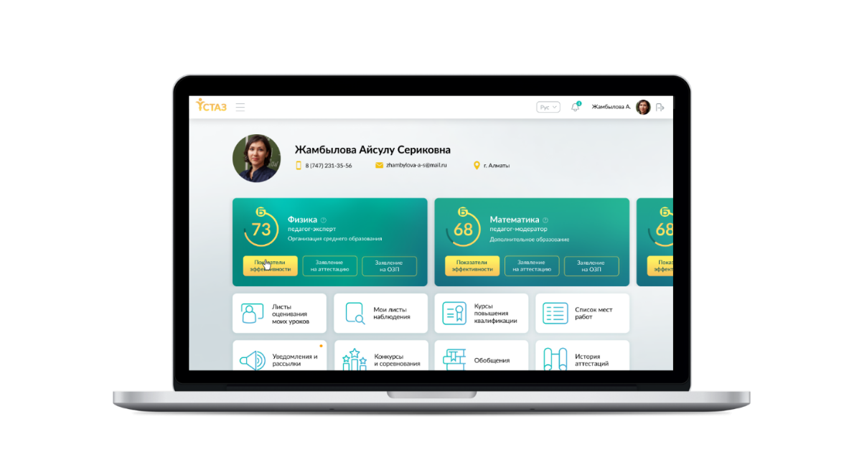
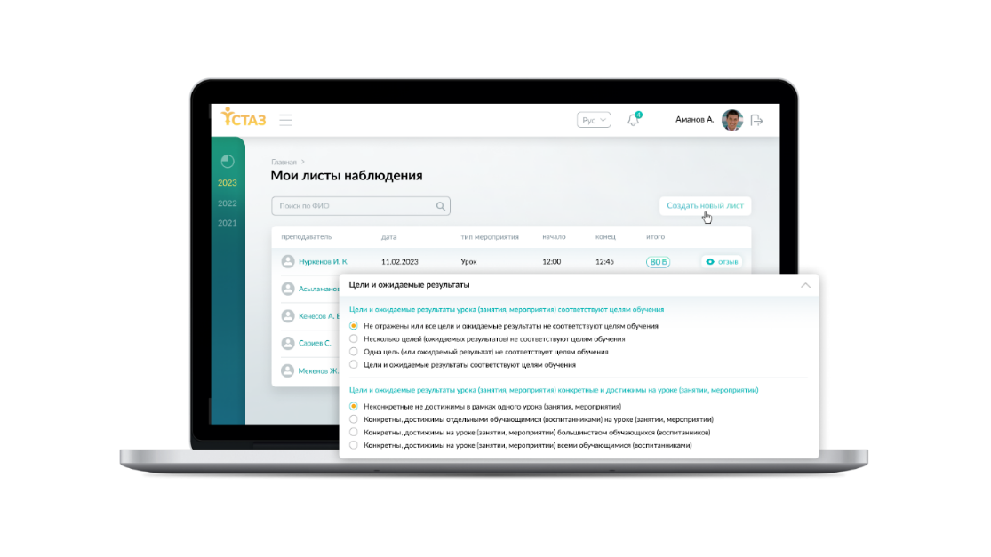
«Ұстаз» Платформасы
Деректерді автоматты түрде жинау;
Деректерді қолмен енгізу функциясы;
Педагогтің жеке профилі
Платформада өтініш беру және қызмет нәтижелерін кешенді талдамалық жинақтау
Күш пен уақыт үнемділігі
Әділдік және ашық ой
Педагог қызметін объективті бағалау
Орындалуын бақылау
Жедел хабардарлық
Мониторинг және талдау құралы
Өзін-өзі дамытуға ынталандыру

Slide 10
ПЕДАГОГТІҢ ҮЗДІКСІЗ КӘСІБИ ДАМУЫНЫҢ ҰЛТТЫҚ ПЛАТФОРМАСЫ
ПЕДАГОГТІҢ ЦИФРЛЫҚ ПРОФИЛІ
ПЕДАГОГ ТӘЖІРИБЕСІ
критерий құрастырушы модулі
сандық профиль ұпайларын есептеу модулі
Профильді жылдар мен лауазымдар бойынша бөлу модулі
«Тәжірибе таратуды" енгізу модулі
«Баяндамаларды» енгізу модулі
«Басылымдарды» енгізу модулі
«Жұмыс топтарын» енгізу модулі»
жеке тұлғаның ЭЦҚ арқылы педагогті авторизациялау модулі
заңды тұлғаның ЭЦҚ арқылы деректерді енгізу модулі
«Ұсынылған материалдарды» енгізу модулі
«Конкурстар мен жарыстарды» енгізу модулі
файлдарды жүктеу механизмін құру
САБАҚТЫ БАҚЫЛАУ ПАРАҚТАРЫ
«ТЫҢДАУШЫЛАРДЫҢ БІРЫҢҒАЙ ДЕРЕКҚОР БАЗАСЫ» АҚПАРАТТЫҚ ЖҮЙЕСІ
бағалау критерийлері бар сабақты бақылау парағының үлгісі
сабақты бақылау парағын енгізу және өңдеу модулі
64 ұйым – 204 793 тыңдаушы ( 2020 - 2023 жылдар)
Электронды сертификат, QR-код
2024 жылдан бастап мәліметтер апта сайын жаңартылады

Slide 11
АТТЕСТАЛАТЫН ПЕДАГОГ ІС-ӘРЕКЕТІНІҢ ҚАДАМДАРЫ
1
ПББ ТАПСЫРУ
ББ бекіткен кестеге сәйкес тестілеу орталығы пункттерінде тапсырылады
білім беру ұйымының әкімшілігі портфолио материалдарын қалыптастыруға жәрдемдеседі
МАТЕРИАЛДАР ЖИНАУ
2
3
ӨТІНІШ БЕРУ
мемлекеттік көрсетілетін қызмет, педагогтің өзі электронды түрде береді
САРАПШЫЛЫҚ
КОМИССИЯНЫҢ ҚАРАУЫ
4
өтініш берілген кезден бастап 1 ай ішінде
5
АТТЕСТАТТАУ КОМИССИЯСЫНЫҢ
ШЕШІМ ШЫҒАРУЫ
кезекті аттестаттаудан өтіп жатқан педагогтер үшін 2024 жылғы 30 тамызға дейін
ескі форматтан қолданыстағы форматқа ауысып жатқан педагогтер (І, ІІ, жоғары санат) үшін 2024 жылғы 1 қыркүйектен 31 желтоқсанға дейін

Slide 12
ТҮСІНДІРУ ЖҰМЫСЫНЫҢ МЕХАНИЗМІ
Мобильді топ кураторларын оқыту
өңірлерде түсіндіру
білім беру ұйымдарында түсіндіру
сұрақ-жауап
үлестірме материал
Call-центр сенім телефоны (облыстық әдіс. кабинеті) 40 адам
СЕМИНАРЛАРДЫҢ НЕГІЗГІ МӘСЕЛЕЛЕРІ:
Аттестаттау философиясы
Өтпелі
кезең
Мұғалімді бағалау өлшемшарттары
«Ұстаз» платформасының жобасы

